Slide 1

ტექნოლოგიური ფაკულტეტი. ტექნოლოგიებისა და საინჟინრო მენეჯმენტის დეპარტამენტი.
რეზერვუარული ნავთობშლამის ორგანული ექსტრაქტის გამოყენება ანტიკოროზიულ საღებავებში
დავით ჩხაიძე . ასოცირებული პროფესორი
ბათუმი. 2019

Slide 2
თემის აქტუალობა
ნავთობისა და გაზის მრეწველობის საწარმოებში ნავთობური შლამი წარმოადგენს წარმოების მრავა- ლტონიან ნარჩენს. ნავთობისა და გაზის მოპოვებ-ის, ტრანსპორტირების და გადამუშავების შედეგ-ად წარმოიქმნება სხვადასხვა ტიპისა და შემადგენ-ლობის დიდი რაოდენობის ნავთობშემცველი ნარჩ-ენები.
“გაზპრომის” მონაცემების მიხედვით 1 წლის განმავლობაში ნარჩენები შეადგენს 10000 ტონას, აქედან თხევადი - 70%, პასტისებრი და მყარი - 30%. ცალკ-ეულ წარმოებებში ნავთობური ნარჩენების რაოდენობა მერყეობს 578 ტონიდან - 2510 ტონამდე წელიწადში.

Slide 3
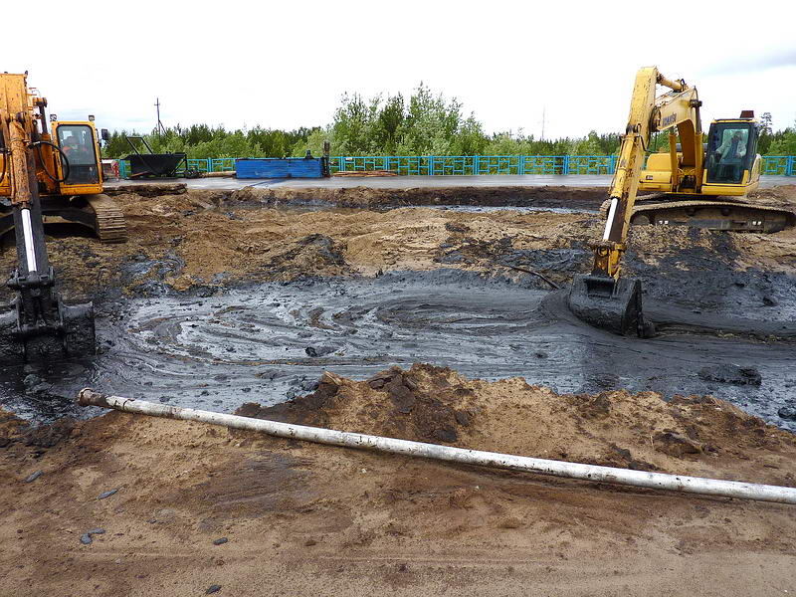
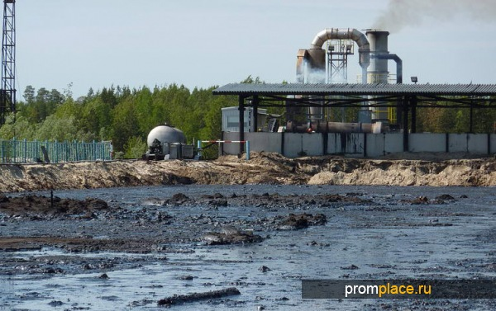
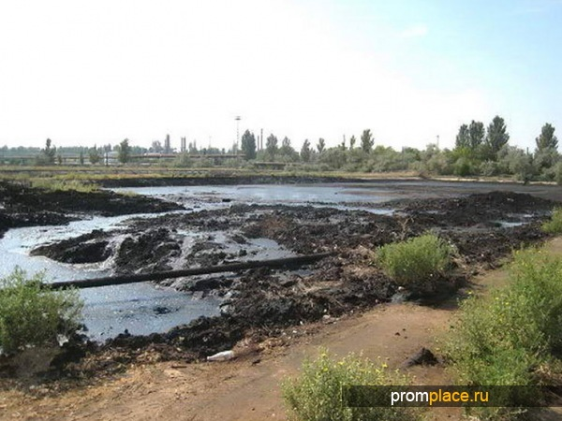
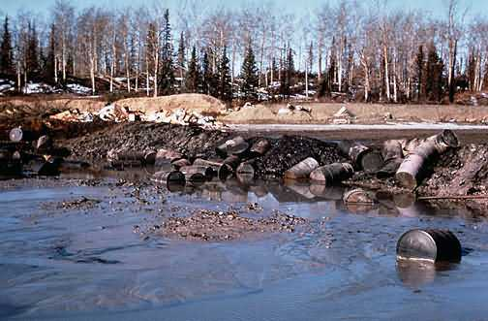

Slide 4
მიუხედავად არსებული ნავთობშლამების მრა-ვალფეროვნებისა, ისინი, წარმოქმნის პირობების შესაბამისად, იყოფიან სამ ძირითად ჯგუფად
გრუნტოვანი (საწარმოო პროცესში ნავთობპრო-დუქტის დაღვრის ან ავარიული სიტუაციის შედ-ეგად წარმოქმნილი);
ფსკერული (წყალსაცავების ფსკერზე ნავთობის ჩაღვრისას, დალექვის შედეგად წარმოქმნილი);
რეზერვუარული ტიპის (წარმოქმნილი სხვადა-სხვა კონსტრუქციის რეზერვუარების მოცულობაში ნავთობპროდუ-ქტის გადაზიდვისა და შენახვისას);

Slide 5
ასეთი შლამების დამუშავება მათი უტილიზაციის მიზნით გულისხმობს ნავთობშლამიდან ნავთობუ-რი ფრაქციების გამოყოფას ან საგზაო მშენებლობი-სათვის შლამბეტონის წარმოებას. ყველა სახის ნავ-თობური ნარჩენი შეიცავს ნივთიერებებს, რომელსაც გააჩნია ანტიკოროზიული ინჰიბიტორ-ული თვისებები. შლამების გამოყენება ანტიკორო-ზიული ლაქსაღებავების წარმოებაში ან მათი თვის-ებების გაუმჯობესება საშუალებას მოგვცემს გავაფ-ართოვოთ ლაქსარებავების წარმოების მატერიალუ-რი ბაზა და თავის მხრივ წვლილი შევიტანოთ გა-რემოს დაცვის საქმეში.

Slide 6
კვლევის მიზანი
ჩატარდეს ქ.ბათუმის ტერმინალის რეზერვუარ-ული ნავთობური შლამის ფიზიკურ-ქიმიური თვი-სებების განსაზღვრა და დადგინდეს ორგანული ექსტრაქციის შედეგად მიღებული ექსტრაქტის ინჰიბიტორული თვისებები, ანტიკოროზიული ლაქსაღებავების ხარისხის გაუმჯობესების და წარმოებაში მათი გამოყენების მიზნით.

Slide 7
შპს ”Batumi Oil Terminal”-ი დღეისათვის ახორციელებს სამი სახის ნავთობისა და ნავთობპროდუქტების გადატვირთვას AzerilightCrudeOil (აზერბაიჯანიდან), KumkolCrudeOil და TengizCrudeOil (ყაზახეთიდან).
რომელთა საერთო მოცულობამ ბოლო 2 წლის განმავლო-ბაში შეადგინა 1 476 802 ტონა.
ტერმინალის ტერიტორიაზე ნავთობშლამის შემკრებში განლაგებული რეზერვუარული ნავთობური შლამის მო-ცულობა შეადგენს 1000...1500 ტონას.
დაგროვებული ნავთობშლამი წარმოადგენს მუქი ყავი-სფერი ფერის ბლანტ მასას, სიმკვრივით 933,1კგ/მ³ 80⁰С ტემპერატურაზე, წყლის შემცველობით 13,3%, გამყარების ტემპერატურა +3⁰С, მექანიკური მინარევებით 0,443% და გოგირდის შემცველობით 0,257%.

Slide 8
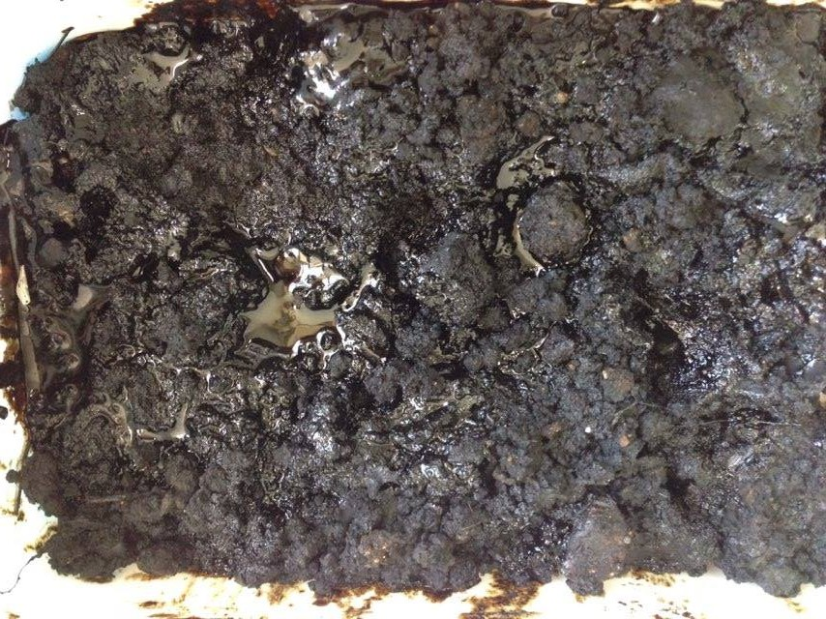

Slide 9
ზემოთ ხსენებული ნავთობ შლამების ნარჩენის ანტიკო-როზიულ ლაქსაღებავის წარმოებაში გამოყენების შესაძ-ლებლობის განსაზღვრისათვის ჩავატარეთ მოცემული რეზერვუარული ნავთობური შლამის (რნშ) ინჰიბიტორ-ული თვისებების გამოკვლევები. ამისათვის დავამზად-ეთ რეზერვუარული ნავთობ შლამის ორგანული ექსტრა-ქტი.
100 გრ ნავთობშლამს დავამატეთ 1ლ ორგანული გამხსნელი( 20% ქსილოლი და 80% ტოლუოლი), დავაყოვნეთ 24 საათის განმავლობაში საათ-ის განმავლობაში გავფილტრეთ და გამოვიყენეთ ანტიკოროზიული ცდების ჩასატარებლად. შედარებისათვის გამოვიყენეთ კოროზიის ინჰიბიტორი «Малкор» (ტექნიკური პირობ-ები 2415-004-56478541-06) და დისტილირებული წყალი.

Slide 10
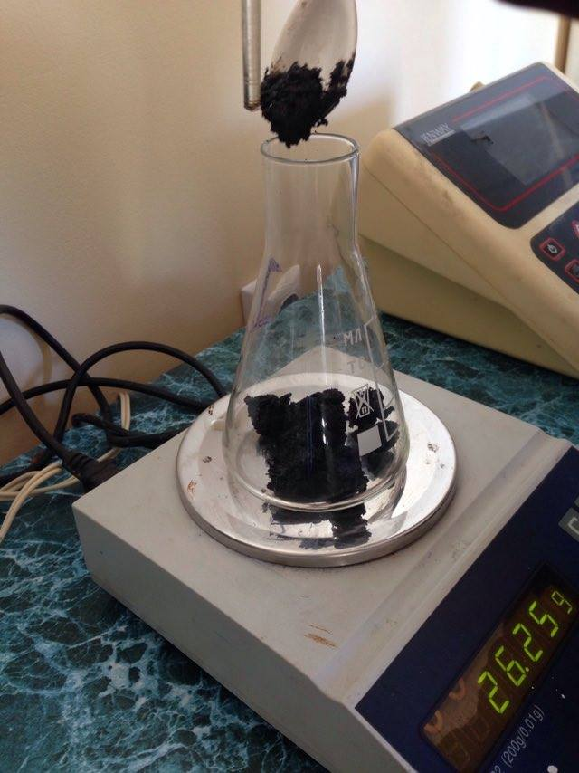
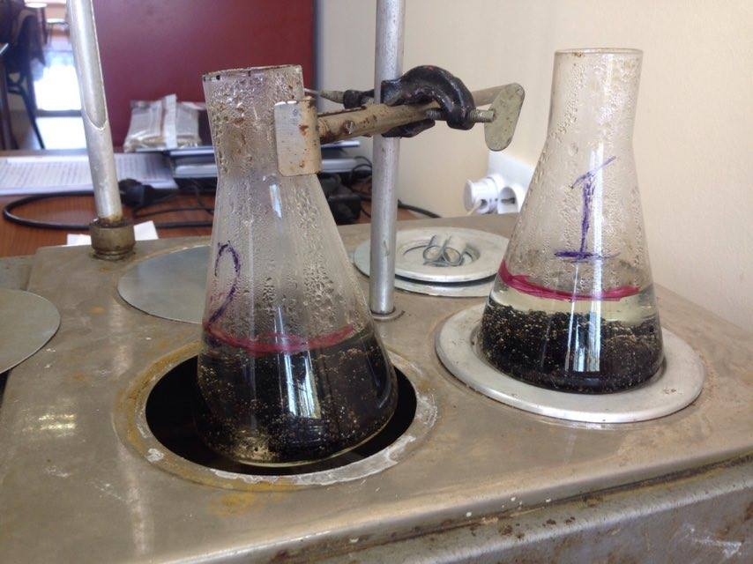
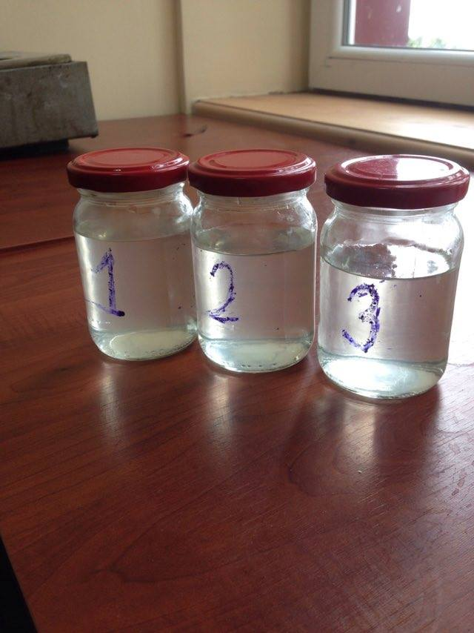
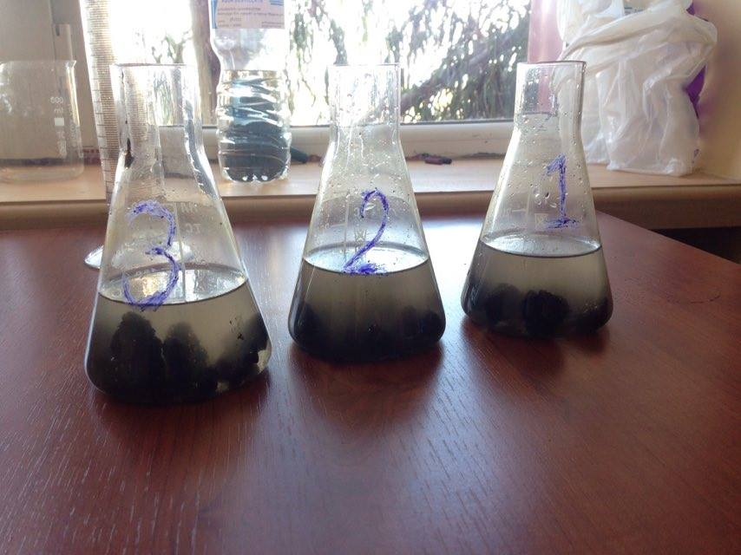

Slide 11
მიღებული ექსტრაქციის გამოსაკვლევად გამოყენებული იყო აირსითხოვანი ქრომატოგრაფია, მარკა(„TRACE 1310 (GazChromatogr-aph), фирмы „ThermoScientific)
ანალიზებმა გვიჩვენა (ნახ.1), რომ ექსტრაქციის დროს წყალში გადადის მაღალი რიგის ნახშირწყალბადების ნაერთები c23 და ზემოთ, რაოდენობით(0,113 - 0,15 %).
ინჰიბიტორული თვისებების დასადგენად დავამზადეთ 30X50 მმ ზომის ფოლადის ფირფიტები (ფოლადის მარკა Ст 08), რომლებიც მოვათავსეთ «Малкор»-ში, გამოხდილ წყლში და რნშ-ის წყლოვან ექსტრაქტში, 60 დღის განმავლობაში. ფირფიტ-ების კოროზიას ვაფასებდით ვიზუალურად, ფირფიტის კოროდირებული ზედაპირის სიდიდის მიხედვით.

Slide 12
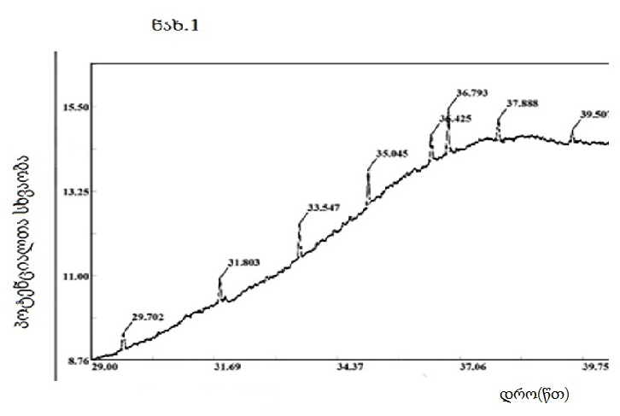

Slide 13
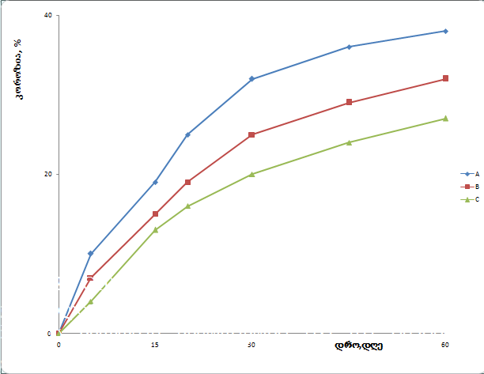
ნახ.2. Ст08 მარკის ფოლადის კოროზიამედეგობა დისტილირებულ წყალში (А), რეზერვუარული შლამის ორგანულ ექსტრაქტში (B) და ინჰიბიტორ „Малкор“-ში (С)

Slide 14
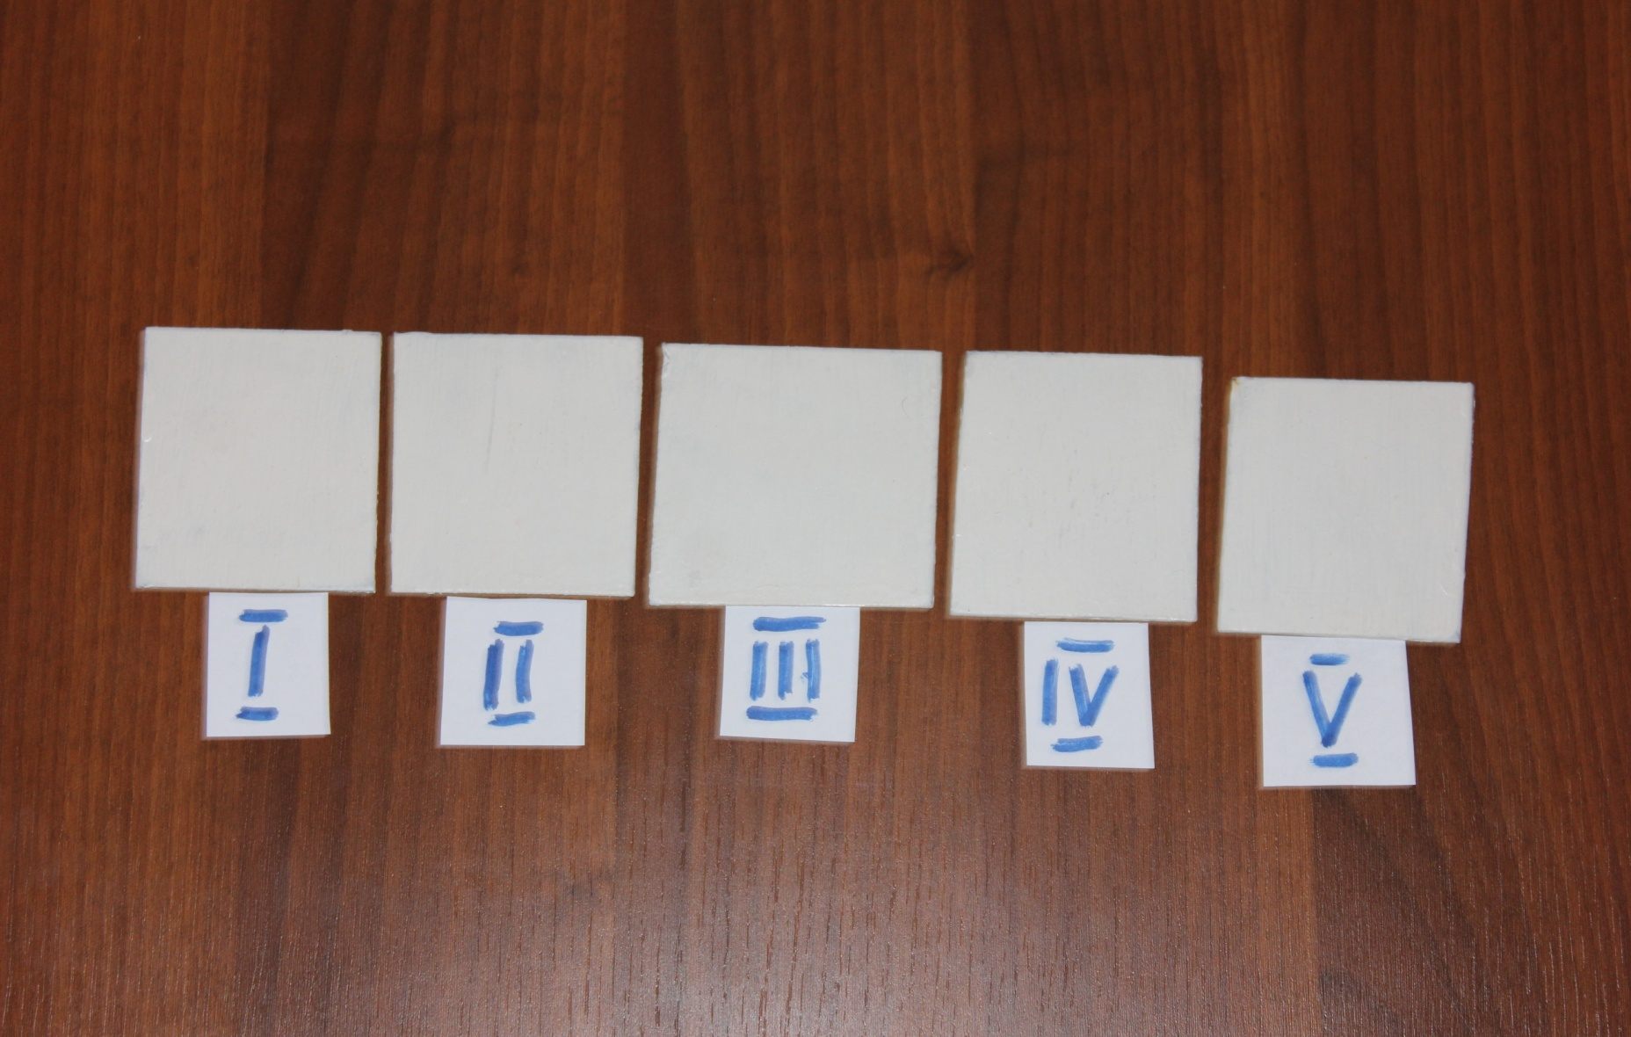
დანაფარების ნიმუშები ცდების ჩატარებამდე

Slide 15
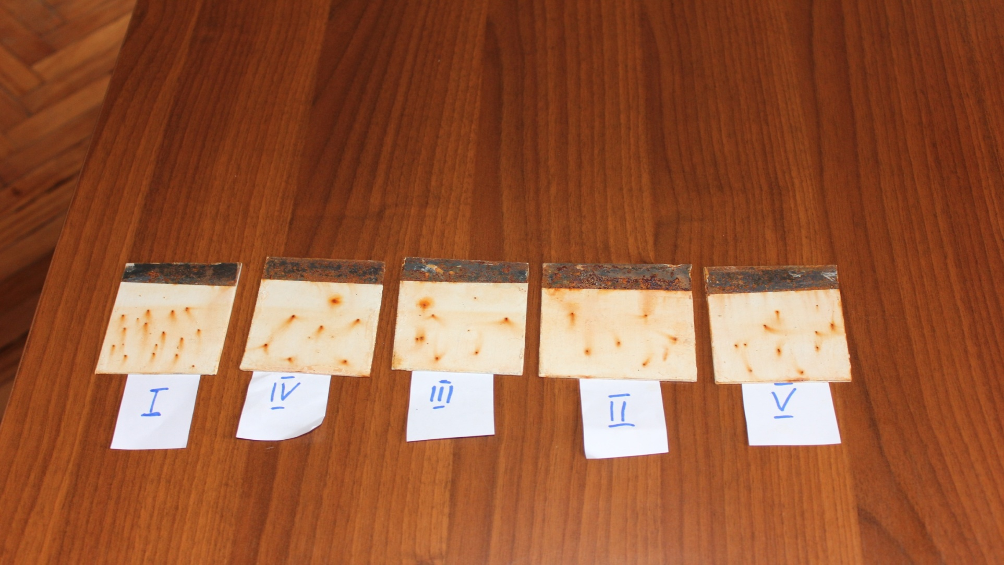
დანაფარების ნიმუშები ცდების ჩატარების შემდეგ

Slide 16
შედეგები
როგორც მიღებული მონაცემები გვიჩვენებს (ნახ. 2) რნშ-ს ორგანულ ექსტრაქტს აქვს ნათლად გამოვლენილი კოროზიის საწინააღმდეგო ინჰიბიტორული თვისებები.

Slide 17
დასკვნა
რეზერვუარული ნავთობური შლამის ორგანული ექსტრაქტის გამოვლენილი ინჰიბიტორული თვისებები
საშუალებას იძლევა ის გამოყენებული იქნეს ანტიკორ-ოზიულ ლაქსაღებავების დასამზადებლად, რაც ემსახ-ურება არა მარტო გარემოს დაცვას, არამედ ლაქსაღება-ვების ნაკეთობათა წარმოების მატერიალური ბაზის გაფართოებას.
მიღებული ნაჟურის საფუძველზე დადგენილია რეცეპტურა და დამზადებულია საღებავი.

Slide 18
გამოყენებული ლიტერატურა:
1. Что такое нефтешламы./26.09.2010. http//www.piligrim.selec.ru/news.php?act=news_by_id&news_id=6
2. Е.М. Анчугова, М.Ю. Маркарова, Т.Н. Щемелинина. Эффективность и экологические аспекты применения растворов поверхностно-активных веществ для разделения фаз механических примесей и нефти из нефтешламов. В кн. Известия Самарского научного центра Российской академии наук, т. 11 № 1(2), 2009 – с. 2002 – 207.
3. Проблемы размещения и утилизации отходов в газовой промышленности. Материалы научно-технического совета ОАО «Газпром», Оренбург, 6-9 июня 2001г. Тома 1 и 2.
4. Патент РФ RU 2150546 C1. Шламобетон./ Шеина Т.В., Коренькова С.Ф., Клименков О.М. опубл. 06.10.2000.
5. ASTM: D5002, D4928, D4807, D5853, D4294.
6. И.Л. Розенфельд, Ф.И. Рубинштейн, К.А. Жигалова. Защита металлов от коррозии лакокрасочными покрытиями. – М., «Химия», 1986 - 222 с.
7. Чхаидзе Д.Т., Мегрелишвили З.Н., Лория М.Д. Изучение ингибирующих свойств резервуарного нефтяного шлама для разработки антикоррозионных покрытий. В сб. Материалы 9-ой международной конференции «Сотрудничество для решения проблемы отходов» 28-29 марта 2012, Харьков, Украина, http://waste.ua
8.Чхаидзе Д.Т., Мегрелишвили З.Н., Лория М.Д. „Исследование антикоррозионных
свойств лакокрасочных покрытий приготовленных с использованием водной вытяжки
нефтешлама“. საერთაშორისო სამეცნიერო-პრაქტიკული კონფერენცია თემაზე:
„თანამედროვეობის აქტუალური მეცნიერული საკითხები“. გვ.207-2011. ISBN
978-9941-465-96-3. ISSN 1987-5711. ევრორეგიონული სასწავლო უნივერსიტეტი. გორი. 2-4
ივნისი 2017;

Slide 19
გმადლობთ ყურადღებისთვის

